Slide 1
МИНИСТЕРСТВО НАУКИ И ВЫСШЕГО ОБРАЗОВАНИЯ РЕСПУБЛИКИ КАЗАХСТАН СЕВЕРО-КАЗАХСТАНСКИЙ УНИВЕРСИТЕТ ИМ. М. КОЗЫБАЕВА ФАКУЛЬТЕТ ИНЖЕНЕРИИ И ЦИФРОВЫХ ТЕХНОЛОГИЙ КАФЕДРА «ИНФОРМАЦИОННО-КОММУНИКАЦИОННЫЕ ТЕХНОЛОГИИ»
ТВОРЧЕСКИЙ ЭКЗАМЕН
ПО ДИСЦИПЛИНЕ «ПРОТОКОЛЫ И ИНТЕРФЕЙСЫ КОМПЬЮТЕРНЫХ СИСТЕМ»
Выполнил: студент Пасецкий А.А.
Группы АПО-22
Петропавловск, 2024

Slide 2
АКТУАЛЬНОСТЬ ПРОЕКТА
Люди любящую музыку , а особенно рок и панк-рок, сталкиваются с частой проблемой покупки билетов или мерча. Так же многие сталкиваются с проблемой об изучении истории и основании группы.
Эти проблемы могут быть решены с помощью создания онлайн-платформы, посвященной группам рок и панк-рок направлений. На такой платформе любители музыки смогут легко найти информацию о концертах и мероприятиях своих любимых групп, приобрести билеты и мерчандайз, а также узнать интересные факты о истории и основании коллективов.
Создание такой платформы поможет улучшить доступ к информации о рок и панк-рок музыке, сделать процесс покупки билетов и мерча более удобным, а также создать сообщество единомышленников, которые смогут делиться своими впечатлениями и статьями о любимых группах.

Slide 3
ЦЕЛЬ И ЗАДАЧИ ПРОЕКТА
Цель проекта является создание онлайн-платформы, объединяющей любителей музыки в жанрах рок и панк-рок, чтобы облегчить им доступ к информации о концертах, мероприятиях, билетах своих любимых групп. Платформа также будет предоставлять информацию об истории и основании групп, что поможет поклонникам более глубоко погрузиться в творчество и атмосферу коллективов. Создание такой платформы позволит создать удобное и информативное пространство для общения, обмена опытом и наслаждения музыкой для ценителей рок и панк-рок музыки..
Задачи данного проекта:
Разработка платформы: Создание пользовательского интерфейса и функционала, который обеспечит удобный доступ к информации о концертах, мероприятиях, билетах, мерчендайзе и истории групп.
Подготовка контента: Составление информации о группах, их биографиях, дискографии, фотографиях, а также новостей и обновлений.
Обеспечение безопасности: Разработка мер по обеспечению безопасности пользовательских данных и финансовых транзакций при покупке билетов и мерчендайза.
Привлечение аудитории: Разработка маркетинговой стратегии для привлечения пользователей и формирования активного сообщества.
Обратная связь и поддержка: Создание механизмов обратной связи с пользователями и организация поддержки для решения возникающих вопросов и проблем.
Монетизация: Разработка стратегии монетизации платформы через продажу билетов, мерчандайза или рекламу.
Развитие и совершенствование: Постоянное обновление и улучшение платформы в соответствии с потребностями пользователей и изменениями в музыкальной индустрии.

Slide 4
ПРАКТИЧЕСКАЯ ЗНАЧИМОСТЬ ПРОЕКТА
Практическая значимость проекта по созданию онлайн-платформы для фан-рок группы заключается в следующем:
Повышение доступности информации: Платформа предоставит поклонникам группы удобный и быстрый доступ к информации о выступлениях, новых релизах, мероприятиях и других новостях, что поможет им быть в курсе всех событий и активно участвовать в жизни группы.
Улучшение взаимодействия с фанатами: Создание онлайн-сообщества вокруг группы позволит фанатам обмениваться мнениями, обсуждать творчество и делиться впечатлениями, что укрепит их связь с коллективом.
Повышение удовлетворенности поклонников: Легкий доступ к музыке, видео и другому контенту группы на платформе позволит фанатам наслаждаться творчеством коллектива в любое удобное время, что улучшит их общее впечатление от группы.
Расширение аудитории: Онлайн-платформа поможет привлечь новых поклонников и расширить аудиторию группы за счет более широкого охвата интернет-пользователей, что способствует росту популярности и узнаваемости группы.
Таким образом, создание онлайн-платформы для фан-рок группы не только облегчит взаимодействие с фанатами и повысит удовлетворенность их потребностей, но и способствует развитию сообщества поклонников и расширению аудитории группы.

Slide 5
СРАВНИТЕЛЬНЫЙ АНАЛИЗ АНАЛОГИЧНЫХ ПРОЕКТОВ
Характеристика | Сайт
 | 1-й | 2-й | 3-й | 4-й | 5-й
Визуальный Анализ
Адрес (скриншот главной страницы в приложении) | www.cakemusic.com | www.redhotchilipeppers.com/ | www.gunsnroses.com/ | www.rammstein.de/en/live/ | https://2rbina2rista.ru/
Название | Cake music | Red Hot Chili Peppers | Guns n roses | Rammstein | 2rbina2rista
Целевая аудитория | Фанаты группы 16 лет и старше | Фанаты группы 16 лет и старше | Фанаты группы 16 лет и старше | Фанаты группы 18 лет и старше | Фанаты группы 18 лет и старше
Сервисы | Расписание туров . Музыка. Покупка билетов. Магазин мерча. Постеры. Новости о группе. Карта высадки деревьев. | Расписание туров. Музыка. Покупка билетов. Магазин мерча. Обратная связь. Ссылки на соц.сети. | Расписание туров. Музыка. Покупка билетов. Магазин мерча. Обратная связь. Регистрация на сайте. | Расписание туров. История создание группы. Новости о группе . Обратная связь | Расписание туров. Музыка. Магазин мерча. О группе. Обратная связь.
Навигация | Горизонтальная меню для перехода на разделы | Горизонтальная меню для перехода на разделы. | Горизонтальная меню для перехода на разделы. | Горизонтальная меню для перехода на разделы. | Горизонтальная меню для перехода на разделы.
Логотип и его тип(скриншот) | Тип логотипа –рисунок животного и название группы. Логотип может быть не понятен для ново прибывших на сайт. | Тип логотипа – рисунок с названием группы. Логотип понятен и узнаваем среди фанатов и не только. | Тип логотипа – надпись , а именно название группы. Логотип понятен не только для фанатов , но и для просто слушателей данного жанра в музыке. | Тип логотипа – рисунок . Логотип может быть не понятен для ново прибывших на сайт. | Как такого логотипа нету.

Slide 6
Дизайн и его яркие элементы | Дизайн сам по себе слабенький , однотипный и однотонный , а именно жёлтый цвет. Ярких элементов нету. | Дизайн яркий , в основе лежит синий цвет, но так же можно увидеть другие яркие цвета. Так же на главной странице анимация. | Дизайн в тёмных тонах , есть яркие моменты , например анимация на главной странице которая сделана в светлых тонах. | Дизайн в тёмных тонах , ярких моментов практически нету , есть анимация - промо ролик на главной странице. | Дизайн в тёмных тонах , из ярких элементов можно отметить привью песен на главной странице , но и они сделаны в тёмных и красных тонах.
Коэффициент привлекательности | 3.5% | 34% | 24% | 47% | 13%
Технологический анализ
Кросс-браузерность | Chrome – хорошо отображается. Opera GX – хорошо отображается. Microsoft Edge- хорошо отображается. | Chrome – хорошо отображается. Opera GX – хорошо отображается. Microsoft Edge-есть проблемы с анимацией. | Chrome – хорошо отображается. Opera GX – хорошо отображается. Microsoft Edge-есть проблемы с анимацией. | Chrome – хорошо отображается. Opera GX – хорошо отображается. Microsoft Edge-хорошо отображается. | Chrome – хорошо отображается Opera GX – хорошо отображается. Microsoft Edge-хорошо отображается.
Адаптивность | Адаптивен для ПК и мобильных устройств. | Адаптивен для ПК и мобильных устройств. | Адаптивен для ПК и мобильных устройств. | Адаптивен для ПК и мобильных устройств. | Адаптивен для ПК и мобильных устройств.
Производительность (YSlow) | 98% | 69% | 86% | 85% | 91%
Скорость загрузки (F) | 2.8 секунды | 6.3 секунды | 3.7 секунды | 9.1 секунды | 4.3 секунды
Ключевые слова | Группа cake. Cake band. Musician cake. Cake слушать. Cake музыка. | RHCP. Ред хот чили пеперс. Рхчп. red hot chili peppers слушать. | Guns n roses. Guns and roses. Ганс энд роузес слуать. | Рамштайн. Rammstein. Концерт рамштайна. Рамшатайн слушать. | Турбина туриста. Концерт турбина туриста. Турбина туриста песни. Рэнто Гарсиа.

Slide 7
Использованные сервисы:
https://gtmetrix.com/reports/ - инструмент для тестирования производительности и скорости загрузки веб-страниц.
https://serpstat.com/ru/projects/dashboard/?no-projects=true - для нахождения ключевых слов.
https://spywords.ru/ – для нахождения ключевых слов.
https://search.google.com/test/mobile-friendly – для определения адаптивности сайта на различных устройствах
https://www.browserling.com/ – для определения кросс – браузерности.

Slide 8
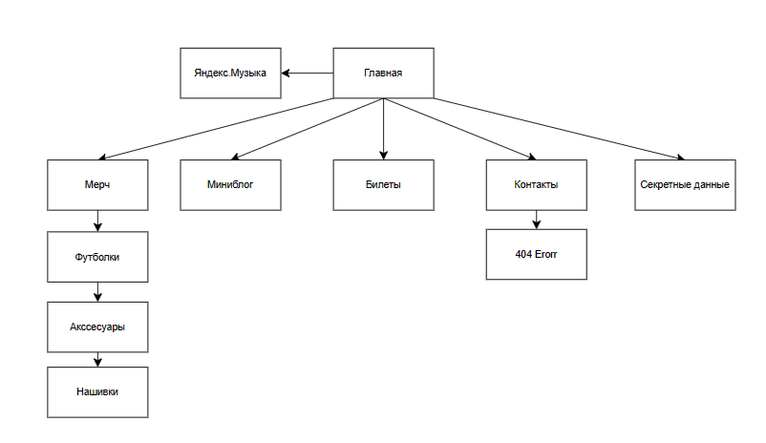
СТРУКТУРНАЯ СХЕМА ПРОЕКТА

Slide 9
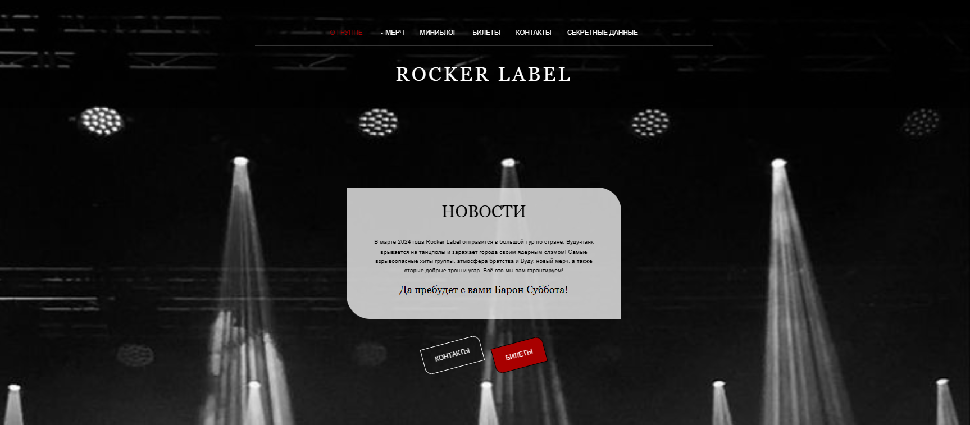
СКРИНШОТЫ ОСНОВЫХ ИНТЕРФЕЙСОВ

Slide 10
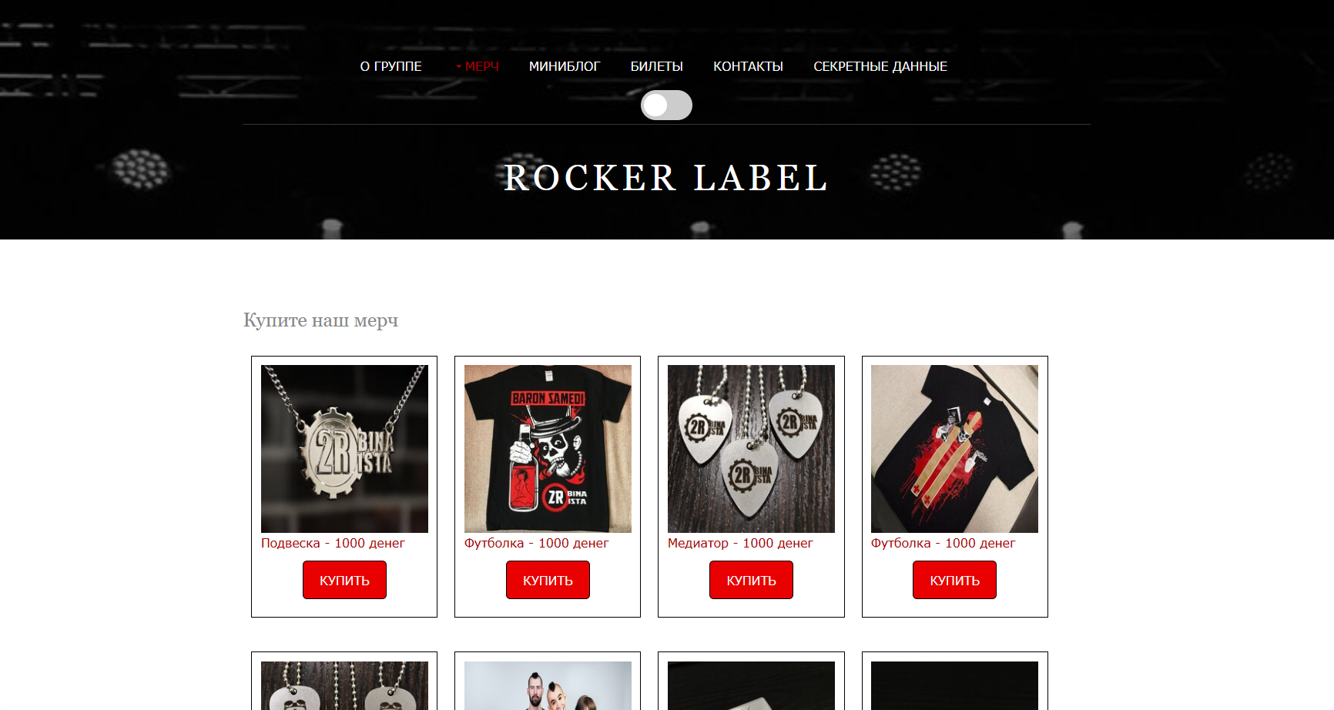

Slide 11
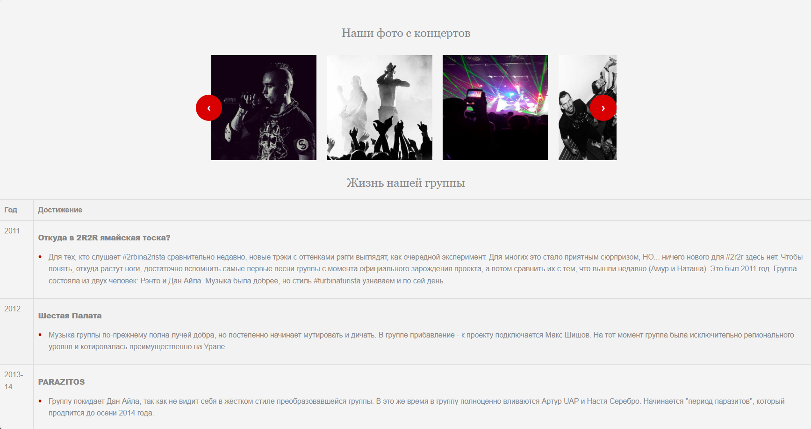

Slide 12

QR-КОД НА ПУБЛИКАЦИЮ ПРОЕКТА

